Slide 1
第二章总结
前趋图：画图、信号量编程
进程的结构特征和三个特性、定义，P37-38
进程状态：带挂起的状态图P39、状态转换使用的原语
进程控制块PCB包含的四方面信息
进程控制：创建过程、终止过程
进程同步：主要任务P47，同步机制原则P50
四种信号量特点
前趋关系的信号量编程
生产者-消费者问题：记录型信号量的编程
读者-写者问题：信号量集的编程
高级进程通信：定义P65，三种通信类型，特点
线程属性：轻型实体、独立调度和分派的基本单位、可并发执行、共享进程资源

Slide 2
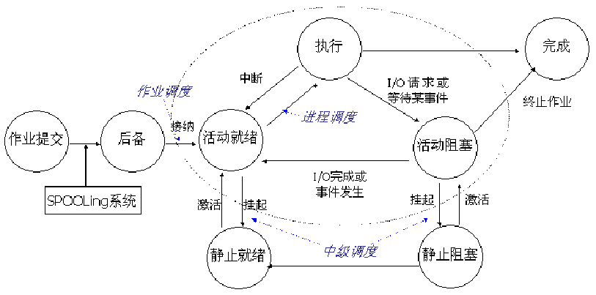
3.1 处理机调度的基本概念
三级调度之间联系

Slide 3
3.1 处理机调度的基本概念
1. 高级调度
功能：根据调度算法和计算机状态，从外存选择一个或多个作业调入内存
  创建进程、分配内存等资源、将进程放入就绪队列等待CPU调度
作业和作业步
作业控制块JCB
作业调度
  接纳多少个作业：
    周转时间：作业太多增加平均周转时间，影响服务质量
    吞吐量：作业太少降低资源利用率
  接纳哪些作业：调度算法

Slide 4
3.1 处理机调度的基本概念
2. 低级调度
低级调度即进程调度，它决定哪个进程获得CPU
功能：保存现场，调度新进程、新进程获取CPU控制权
三个基本机制：排队器、分派器、上下文切换机制
非抢占方式：正在执行的进程运行完毕或发生阻塞，才把CPU分配其他进程，主动让出CPU
  优点：实现简单、系统开销小
  缺点：难以满足紧急任务的要求，例如实时任务
  适用于大多数的批处理系统环境，不适合实时系统
抢占方式：允许暂停当前执行的进程，重新分配CPU给另一进程
  优先权原则、短作业(进程)优先原则、 时间片原则

Slide 5
3.1 处理机调度的基本概念
3. 中级调度
主要目的是为了提高内存利用率和系统吞吐量
操作：为了使得暂时不能运行的进程不占用宝贵的内存资源，将它们调至外存
挂起和唤醒
主要使用存储器管理的对换功能

Slide 6
3.1 处理机调度的基本概念
3.1.1 高级、中级和低级调度
高级调度：以作业为调度对象
  从外存到内存
  进程创建操作
中级调度：以进程为调度对象
  外存与内存互换
  挂起与唤醒操作
低级调度：以进程为调度对象
  一直在内存中
  分配CPU执行程序

Slide 7
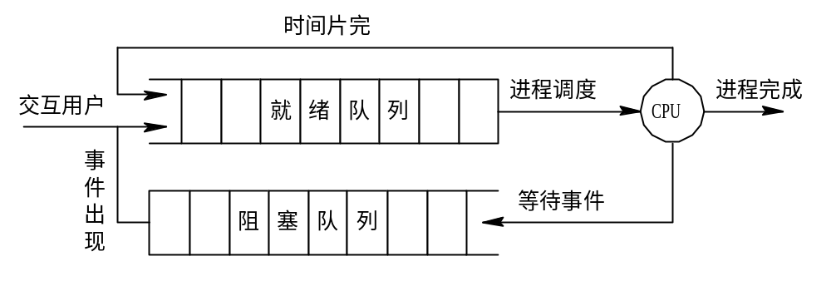
3.2 调度队列模型和调度准则
3.1.2 调度队列模型
1. 仅有进程调度的调度队列模型：CPU调度先到先得

Slide 8
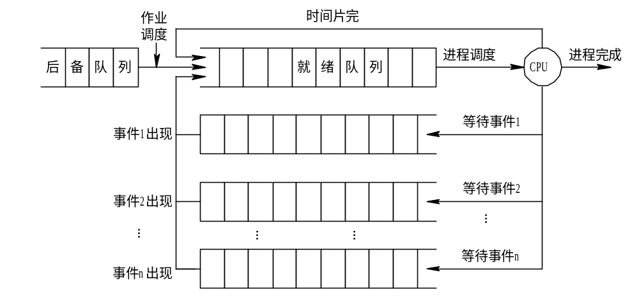
3.2 调度队列模型和调度准则
2. 具有高级和低级调度的调度队列模型
CPU调度采用优先权，设置多个阻塞队列

Slide 9
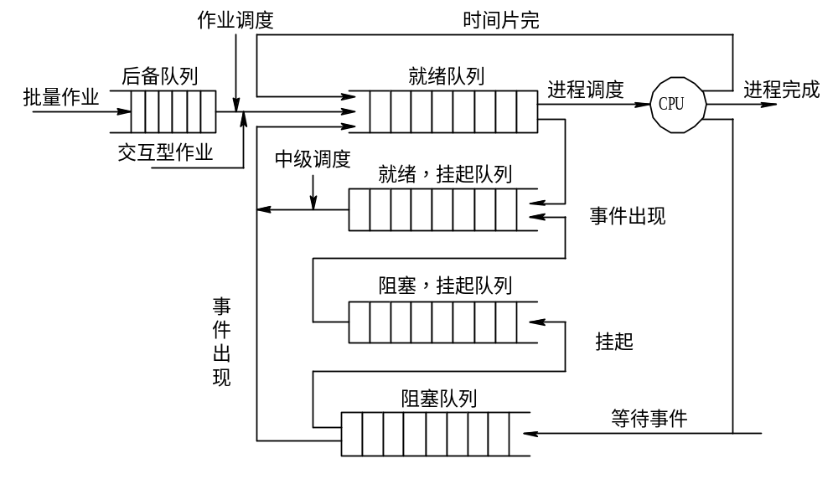
3.2 调度队列模型和调度准则
3. 同时具有三级调度的调度队列模型

Slide 10
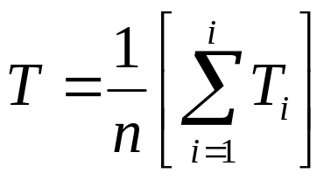
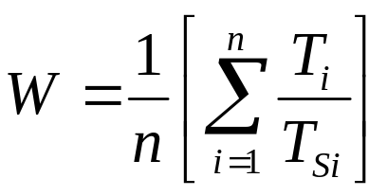
3.2 调度队列模型和调度准则
选择调度方式和调度算法的若干准则
面向用户的准则
  周转时间短：平均周转时间、平均带权周转时间
    周转时间：作业进入到完成的时间
    带权周转时间：周转时间与服务时间的比例
  响应时间快
  截止时间的保证
  优先权准则
面向系统的准则
  系统吞吐量高
  处理机利用率好
  各类资源的平衡利用

Slide 11
3.3 调度算法
处理机调度实质是一种资源分配
调度算法含义：P91
关键是资源分配策略的制定
目标不同、系统环境不同，应用不同的算法
固定属性
  到达时间：进入系统的时间
  开始时间：首次使用CPU的时间
  服务时间：需要使用CPU的时间，又叫运行时间
  完成时间：退出系统的时间
  周转时间：完成时间减去到达时间，包含服务时间和等待时间，若等待时间为0即没有等待
  平均周转时间：周转时间/服务时间

Slide 12
3.3 调度算法
先来先服务调度算法
作业调度：按时间先后顺序，选择最先来的一个或多个作业
进程调度：从就绪队列中，选择最先进入队列的进程，即队首进程。
  采用非抢占式调度
优点：实现简单，算法开销小，有利于长时间作业（进程）
缺点：不利于短时间作业（进程）

Slide 13
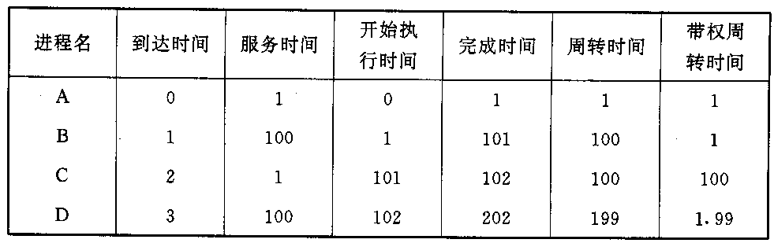
3.3 调度算法
先来先服务调度算法

Slide 14
3.3 调度算法
短作业(进程)优先调度算法
优先选择运行时间最短的作业或进程
非抢占式调度
优点：有利于短作业或短进程
缺点：导致长作业或进程长时间不被调度，不能保证实时性，执行时间一般基于用户估算，准确性不足

Slide 15
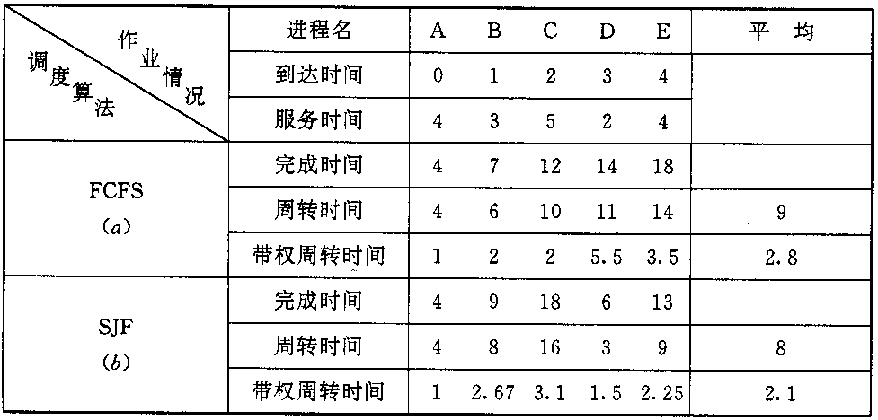
3.3 调度算法
短作业(进程)优先调度算法

Slide 16
3.3 调度算法
高优先权优先调度算法
优先权调度算法的类型
  非抢占式优先权算法
  抢占式优先权调度算法
优先权类型
  静态优先权：创建进程时已确定并在运行过程中不变
    相关因素：进程类型、进程对资源的需求、用户要求
  动态优先权：随进程的推进或等待时间增加而改变
    例如等待时间越长则提高优先权

Slide 17

3.3 调度算法
高响应比优先调度算法
在单处理机环境下，对4个作业A、B、C、D进行非抢占式调度，它们的到达时间分别为：800、850、900、950，运行时间为：200、50、10、20。假设其他系统开销忽略不计
  试用高响应比优先调度算法，写出调度顺序、完成时间、周转时间和带权周转时间
  如果在第1005秒有新作业E加入，运行时间为15。用高响应比优先调度算法，写出调度顺序、完成时间、周转时间和带权周转时间

Slide 18
3.3 调度算法
高响应比优先调度算法的优点：
对于等待时间相同的时候，服务时间愈短则优先权愈高，算法有利于短作业
对于服务时间相同的时候，等待时间愈长其优先权愈高，算法实现的是先来先服务。
对于长作业，作业的优先级可以随等待时间的增加而提高，当其等待时间足够长时，其优先级便可升到很高保证能获得处理机。
缺点：每次调度前都要计算优先权，增加系统开销

Slide 19
3.2 调度算法
基于时间片的轮转调度算法
  将所有就绪进程按先来先服务排成队列
  把CPU分配给队首进程，进程只执行一个时间片
  时间片用完，OS通过计时器发出时钟中断，停止进程
  将已使用时间片的进程送往就绪队列的末尾
  分配处理机给就绪队列中下一进程
时间片大小的设定影响系统性能
  实例 P95

Slide 20
3.2 调度算法
在单处理机环境下，对4个作业A、B、C、D进行非抢占式调度，它们的到达时间分别为5、7、9、11，所需运行时间分别为10、16、4、8。假设其他系统开销忽略不计
  采用时间片轮转算法，时间片长度为3，写出调度过程。
  如果在第18秒有新作业E进入系统，运行时间为5。写出调度过程。
时间片 | 执行进程 | 时间片 | 执行进程 | 时间片 | 执行进程
1 | A | 7 | C完成 | 13 | E完成
2 | B | 8 | D | 14 | A完成
3 | C | 9 | E | 15 | B
4 | D | 10 | A | 16 | B
5 | A | 11 | B | 17 | B完成
6 | B | 12 | D完成

